Slide 1
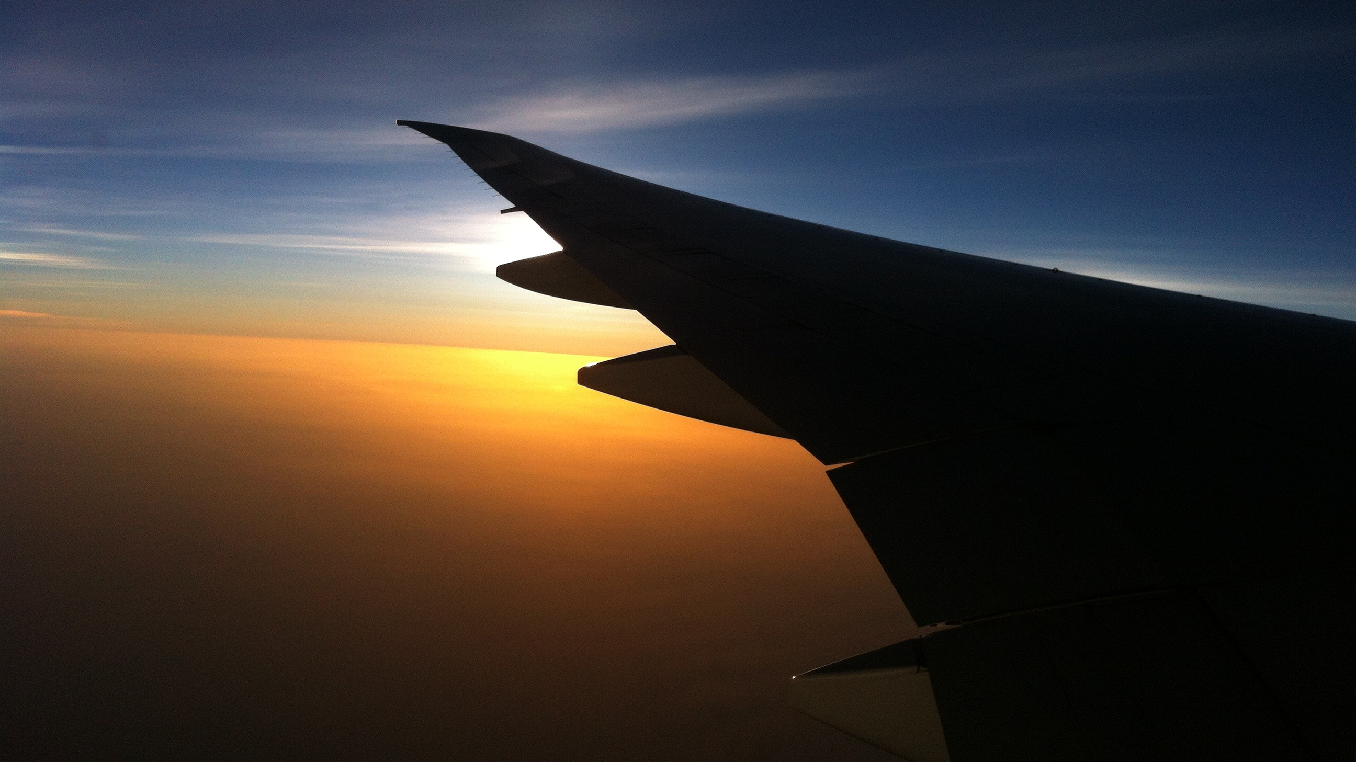
MINHA MINI FÉRIAS...
Para começar bem, irei passar o final de semana na fazenda, indo pescar e tomar uma fresca.
Para começar bem, irei passar o final de semana na fazenda, indo pescar e tomar uma fresca.
Para começar bem, irei passar o final de semana na fazenda, indo pescar e tomar uma fresca.

Slide 2
PLANOS DO FINAL DE SEMANA
Sábado
Comer
Dormir
Domingo
Beber
Pescar

Slide 3



Comer
Andar no mato
Pescar

